Slide 1
Мастер-класс «Вероятность. Подготовка к ГИА»
Учитель математики Власова О.Е.
МОУ «СОШ №3» г.Железногорск

Slide 2
1 тип задач Формула классической вероятности
Вероятностью события называется отношение числа благоприятствующих этому событию исходов к общему числу всех равновозможных несовместных элементарных исходов, образующих полную группу.
Вероятность события A обозначается через P(A).
По определению
$P\left(A\right)=\frac{m}{n}$
где m – число элементарных исходов, благоприятствующих событию A; n – число всех равновозможных элементарных исходов опыта.

Slide 3
1 тип задач Формула классической вероятности
1.1. При двукратном бросании игрального кубика в сумме выпало 5 очков. Какова вероятность того, что хотя бы раз выпало 1 очко?

Slide 4
1 тип задач Формула классической вероятности
1.2.Игральный кубик бросают дважды. Известно, что в сумме выпало 8 очков. Найдите вероятность того, что в первый раз выпало 6 очков.

Slide 5
1 тип задач Формула классической вероятности
1.3. Перед началом футбольного матча судья бросает монетку, чтобы определить какая из команд начнет игру с мячом. Команда «Биолог» играет три матча с разными командами. Найдите вероятность того, что в этих играх «Биолог» выиграет жребий ровно два раза.

Slide 6
1 тип задач Формула классической вероятности
1.3. Перед началом футбольного матча судья бросает монетку, чтобы определить какая из команд начнет игру с мячом. Команда «Биолог» играет три матча с разными командами. Найдите вероятность того, что в этих играх «Биолог» выиграет жребий ровно два раза.

Slide 7
1 тип задач Формула классической вероятности
1.4.В классе 26 учащихся, среди них три подружки Оля, Аня и Юля. Класс случайным образом разбивают на две равные группы. Найдите вероятность того, что все три девочки окажутся в одной группе.

Slide 8
1 тип задач Формула классической вероятности
1.5. На фабрике керамической посуды 20% произведенных тарелок имеют дефект. При контроле качества продукции выявляется 70% дефектных тарелок. Остальные тарелки поступают в продажу. Найдите вероятность того, что случайно выбранная при покупке тарелка не имеет дефектов. Ответ округлите до сотых.

Slide 9
1 тип задач Формула классической вероятности
1.6. Игральный кубик бросили один или несколько раз. Оказалось, что сумма всех выпавших очков равна 3. Какова вероятность того, что было сделано два броска? Ответ округлите до сотых.

Slide 10
1 тип задач Формула классической вероятности
1.7. За круглый стол на 11 стульев в случайном порядке рассаживаются 9 мальчиков и 2 девочки. Найдите вероятность того, что между двумя девочками будет сидеть один мальчик.

Slide 11
1 тип задач Формула классической вероятности
1.8. За круглый стол на 126 стульев в случайном порядке рассаживаются 124 мальчика и 2 девочки. Найдите вероятность того, что обе девочки не будут сидеть рядом.

Slide 12
1 тип задач Формула классической вероятности
1.9. В каждой партии из 500 лампочек в среднем 7 бракованных. Найдите вероятность того, что наугад взятая лампочка из партии будет исправной.

Slide 13
1 тип задач Формула классической вероятности
При производстве в среднем на каждые 992 исправных насоса приходится 8 неисправных. Найдите вероятность того, что случайно выбранный насос окажется неисправным.

Slide 14
2тип задач Теоремы сложения и умножения вероятностей
Теорема сложения вероятностей двух событий
Вероятность суммы двух событий равна сумме вероятностей этих событий без вероятности их совместного появления:
P(A + B) = P(A) + P(B) - P(AB).
Теорема сложения вероятностей двух несовместных событий
Вероятность суммы двух несовместных событий равна сумме вероятностей этих событий:
P(A + B) = P(A) + P(B).
Теорема умножения вероятностей двух независимых событий
Вероятность произведения двух независимых событий равна произведению их вероятностей:
P(AB) = P(A)P(B).

Slide 15
2 тип задач Теоремы сложения и умножения вероятностей
2.1.В корзине находятся 5 синих шаров и 6 красных. Из корзины выложили случайно взятый шар. Затем из корзины достали один шар. Какова вероятность того, что он красный? Ответ округлите до сотых.

Slide 16
2 тип задач Теоремы сложения и умножения вероятностей
2.2.В стране М бывает два типа погоды: дождливая и солнечная, причем погода, установившись утром, держится неизменной весь день. Известно, что с вероятностью 0,7 погода завтра будет такой же, как и сегодня. Сегодня, 3 мая, погода в стране солнечная. Найдите вероятность того, что 5 мая в стране будет дождливая погода.

Slide 17
2 тип задач Теоремы сложения и умножения вероятностей
2.3.Чтобы поступить в университет, абитуриент должен набрать на ЕГЭ не менее 75 баллов по каждому сдаваемому предмету. На специальность «информатика» необходимо сдавать русский язык, математику и информатику, а на специальность «робототехника» - русский язык, математику и физику. Вероятность того, что абитуриент А. получит не менее 75 баллов по русскому языку равна 0,7, по математике – 0,5, по информатике – 0,6, по физике – 0,4. Найдите вероятность того, что А. сможет поступить хотя бы на одну из двух упомянутых специальностей.

Slide 18
2 тип задач Теоремы сложения и умножения вероятностей
2.3.Чтобы поступить в университет, абитуриент должен набрать на ЕГЭ не менее 75 баллов по каждому сдаваемому предмету. На специальность «информатика» необходимо сдавать русский язык, математику и информатику, а на специальность «робототехника» - русский язык, математику и физику. Вероятность того, что абитуриент А. получит не менее 75 баллов по русскому языку равна 0,7, по математике – 0,5, по информатике – 0,6, по физике – 0,4. Найдите вероятность того, что А. сможет поступить хотя бы на одну из двух упомянутых специальностей.

Slide 19
2 тип задач Теоремы сложения и умножения вероятностей
2.4.Маша коллекционирует принцесс из киндер-сюрпризов (шоколадное яйцо с игрушкой внутри). Всего в серии 10 разных принцесс, и они равномерно распределены, то есть в каждом очередном киндер-сюрпризе может с равными вероятностями оказаться любая из 10 принцесс. У Маши уже есть три разные принцессы. Какова вероятность того, что для получения следующей принцессы, которой раньше не было в Машиной коллекции, ей придется купить еще 2 или 3 шоколадных яйца?

Slide 20
2 тип задач Теоремы сложения и умножения вероятностей
2.5.Чтобы пройти в следующий круг соревнований, футбольной команде нужно набрать хотя бы 8 очков в двух играх. Если команда выигрывает, она получает 5 очков, в случае ничьей – 3 очка, если проигрывает – 0 очков. Найдите вероятность того, что команде удастся выйти в следующий круг соревнований. Считайте, что в каждой игре вероятности выигрыша и проигрыша одинаковы и равны 0,2.

Slide 21
2 тип задач Теоремы сложения и умножения вероятностей
2.6.В ящике четыре красных и два синих фломастера. Фломастеры вытаскивают по очереди в случайном порядке. Какова вероятность того, что в первый раз синий фломастер достанут третьим по счету?

Slide 22
2 тип задач Теоремы сложения и умножения вероятностей
2.7. Стрелок в тире стреляет по мишени до тех пор, пока не поразит ее. Известно, что он попадает в цель с вероятностью 0,2 при каждом отдельном выстреле. Сколько раз стрелок должен выстрелить по мишени, чтобы поразить ее с вероятностью не менее 0,4?

Slide 23
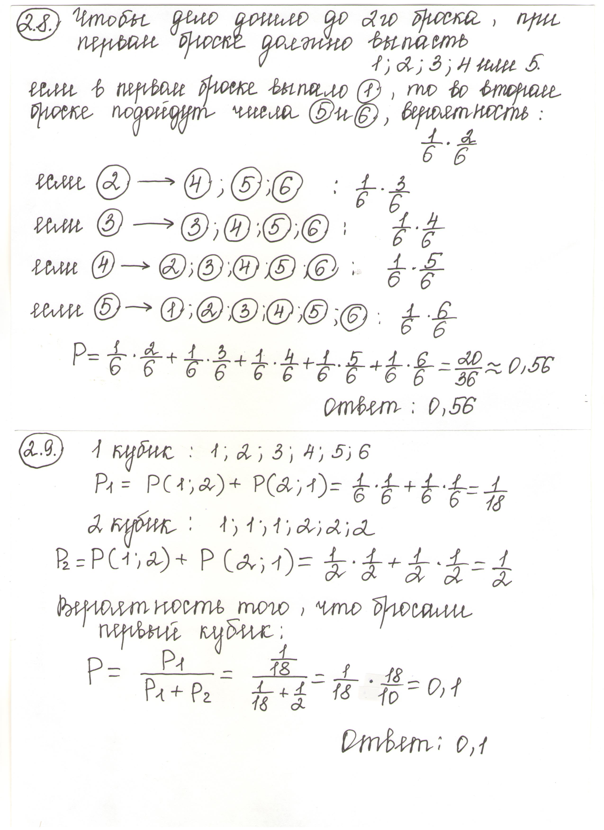
2 тип задач Теоремы сложения и умножения вероятностей
2.8. Игральную кость бросали до тех пор, пока сумма всех выпавших очков не превысила число 5. Какова вероятность того, что для этого потребовалось два броска? Ответ округлите до сотых.

Slide 24
2 тип задач Теоремы сложения и умножения вероятностей
2.9. Первый игральный кубик обычный, а на гранях второго кубика числа 1 и 2 встречаются по три раза. В остальном кубики одинаковые. Один случайно выбранный кубик бросают два раза. Известно, что в каком-то порядке выпали 1 и 2 очков. Какова вероятность того, что бросали первый кубик?

Slide 25
2 тип задач Теоремы сложения и умножения вероятностей
2.10. В магазине стоят два платёжных автомата. Каждый из них может быть неисправен с вероятностью 0,03 независимо от другого автомата. Найдите вероятность того, что хотя бы один автомат исправен.

Slide 26
3тип задач Разные формулы
Формула полной вероятности
Вероятность события А, которое может наступить лишь при условии появления одного из событий H₁, H₂….H_{n}, образующих полную группу, равна сумме произведений вероятностей каждого из этих событий на соответствующую условную вероятность события А:
P(A) = P(H₁)∙P(A/H₁) + P(H₂)∙P(A/H₂) + … + P(H_{n})∙P(A/H_{n})
Формула Байеса
Произведен опыт в выше указанных условиях, в результате которого появилось событие А. Условные вероятности событий H₁, H₂….H_{n} относительно события А определяются формулами Байеса:
$P\left(H_{k} / A\right)=\frac{P\left(H_{k}\right)P(A/H_{k})}{P(A)}$

Slide 27
3тип задач Разные формулы
Формула Бернулли
Вероятность того, что в n независимых испытаниях, в каждом из которых вероятность появления события равна p (0 ˂ p ˂1), событие наступит ровно m раз (безразлично в какой последовательности), вычисляется по формуле Бернулли:
P_{n}(m) =$C_{n}^{m}$ p^{m}(1 – p)^{m-n}
Математической ожидание дискретной случайной величины
Математическим ожиданием дискретной случайной величины называют сумму произведений всех ее возможных значений на их вероятности:
M(X) = x₁∙p₁ ₊ x₂∙p₂ + … + x_{n}∙p_{n} =

Slide 28
3тип задач Разные формулы
Условная вероятность
Вероятность события А при условии, что событие В произошло, называется условной вероятностью события А при условии события В. Обозначается эта вероятность P(A/B).
Если вероятность события В больше нуля, то из этой формулы следует способ нахождения условных вероятностей:
P(A/B) =

Slide 29
3 тип задач Разные формулы
3.1. Вероятность того, что на тестировании по физике учащийся К. верно решит больше 9 задач, равна 0,79. Вероятность того, что К. верно решит больше 8 задач, равна 0,85. Найдите вероятность того, что К. верно решит ровно 9 задач.

Slide 30
3 тип задач Разные формулы
3.2. При выпечке хлеба производится контрольное взвешивание свежей буханки. Известно, что вероятность того, что масса окажется меньше, чем 810 г. равна 0,96. Вероятность того, что масса окажется больше, чем 790 г. равна 0,93. Найдите вероятность того, что масса буханки больше, чем 790 г., но меньше, чем 810 г.

Slide 31
3 тип задач Разные формулы
3.3. В торговом центре два одинаковых автомата продают кофе. Вероятность того, что к концу дня в автомате закончится кофе, равна 0,25. Вероятность того, что кофе закончится в обоих автоматах, равна 0,1. Найдите вероятность того, что к концу дня кофе останется в обоих автоматах.

Slide 32
3 тип задач Разные формулы
3.4. Автоматическая линия изготавливает батарейки. Вероятность того, что готовая батарейка неисправна, равна 0,05. Перед упаковкой каждая батарейка проходит систему контроля. Вероятность того, что система контроля забракует неисправную батарейку, равна 0,96. Вероятность того, что система по ошибке забракует исправную батарейку, равна 0,01. Найдите вероятность того, что случайно выбранная изготовленная батарейка будет забракована системой контроля.

Slide 33
3 тип задач Разные формулы
3.5. При подозрении на наличие некоторого заболевания пациента отправляют на ПЦР-тест. Если заболевание действительно есть, то тест подтверждает его в 91% случаев. Если заболевания нет, то тест выявляет отсутствие заболевания в среднем в 93% случаев. Известно, что в среднем тест оказывается положительным у 13% пациентов, направленных на тестирование. При обследовании некоторого пациента врач направил его на ПЦР-тест, который оказался положительным. Какова вероятность того, что пациент действительно имеет это заболевание?

Slide 34
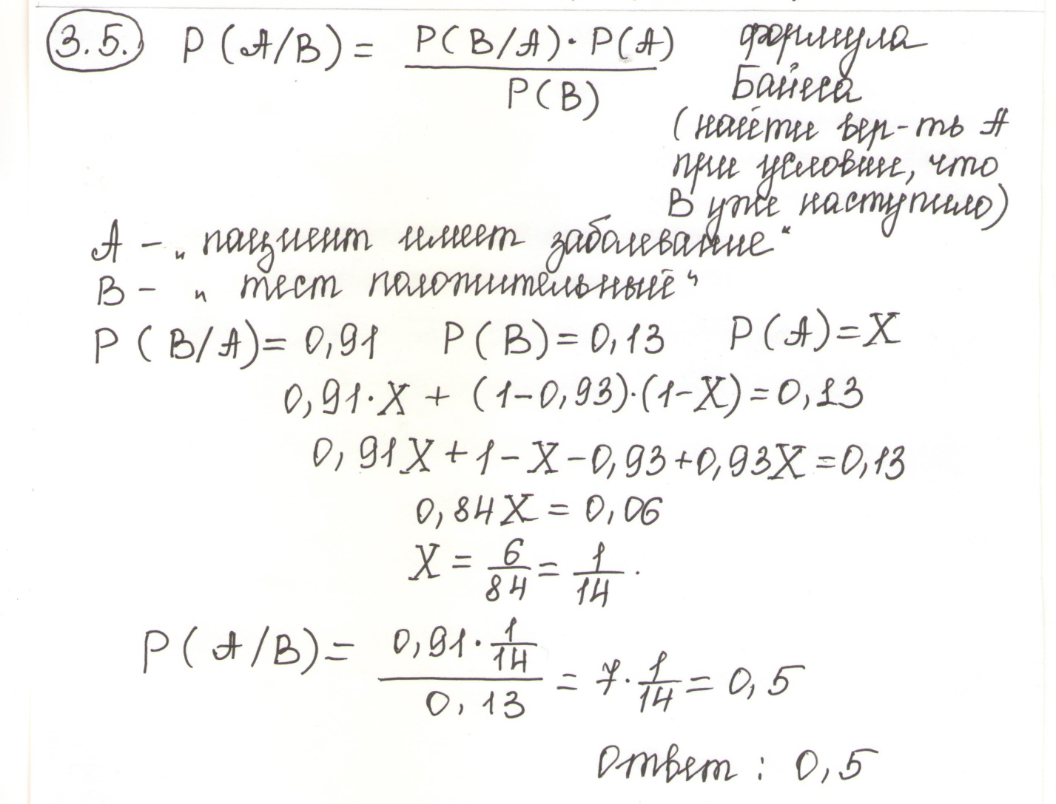
3 тип задач Разные формулы
3.5. Если заболевание действительно есть, то тест подтверждает его в 91% случаев. Если заболевания нет, то тест выявляет отсутствие заболевания в среднем в 93% случаев. Известно, что в среднем тест оказывается положительным у 13% пациентов, направленных на тестирование. При обследовании некоторого пациента врач направил его на ПЦР-тест, который оказался положительным. Какова вероятность того, что пациент действительно имеет это заболевание?

Slide 35
3 тип задач Разные формулы
3.6. Стрелок стреляет по пяти одинаковым мишеням. На каждую мишень дается не более двух выстрелов. Известно, что вероятность поразить мишень каждым отдельным выстрелом равна 0,8. Во сколько раз вероятность события «стрелок поразит ровно четыре мишени» больше вероятности события «стрелок поразит ровно три мишени»?

Slide 36
3 тип задач Разные формулы
3.7. В таблице показано количество билетов и возможные выигрыши беспроигрышной денежной лотереи. Цена билета лотереи равна 300 рублей. Всего билетов выпущено 1000 штук. Участник покупает один случайный билет. На сколько рублей цена билета выше, чем математическое ожидание выигрыша?
выигрыш | 100 | 250 | 1000 | 100000
Кол-во билетов | 675 | 310 | 14 | 1

Slide 37
3 тип задач Разные формулы
3.8. Турнир по настольному теннису проводится по олимпийской системе: игроки случайным образом разбиваются на игровые пары; проигравший игрок в каждой паре выбывает из турнира, а победитель выходит в следующий тур, где встречается со следующим противником, который определен жребием. Если число игроков нечетное, то с помощью жребия выбираются случайные игровые пары, а один игрок остается без пары и не участвует в туре. Так продолжается, пока не останутся два игрока, играющих между собой финальный тур, который выявляет победителя турнира. Всего в турнире участвуют 20 игроков, все они играют одинаково хорошо, поэтому в каждой встрече вероятность выигрыша и поражения у каждого игрока равна 0,5. Среди игроков два друга – Иван и Алексей. Какова вероятность того, что в каком-то туре этим двоим придется сыграть друг с другом?

Slide 38
3 тип задач Разные формулы
3.8. Турнир по настольному теннису проводится по олимпийской системе: игроки случайным образом разбиваются на игровые пары; проигравший игрок в каждой паре выбывает из турнира, а победитель выходит в следующий тур, где встречается со следующим противником, который определен жребием. Если число игроков нечетное, то с помощью жребия выбираются случайные игровые пары, а один игрок остается без пары и не участвует в туре. Так продолжается, пока не останутся два игрока, играющих между собой финальный тур, который выявляет победителя турнира. Всего в турнире участвуют 20 игроков, все они играют одинаково хорошо, поэтому в каждой встрече вероятность выигрыша и поражения у каждого игрока равна 0,5. Среди игроков два друга – Иван и Алексей. Какова вероятность того, что в каком-то туре этим двоим придется сыграть друг с другом?

Slide 39
3 тип задач Разные формулы
3.9. Агрофирма закупает куриные яйца в двух домашних хозяйствах. 95% яиц из первого хозяйства – яйца высшей категории, а из второго хозяйства – 45% яиц высшей категории. Всего высшую категорию получает 60% яиц. Найдите вероятность того, что яйцо, купленное у этой агрофирмы, окажется из первого хозяйства.

Slide 40
3 тип задач Разные формулы
3.10. На рисунке показано дерево некоторого случайного эксперимента. Событию А благоприятствуют элементарные события а, b и с, а событию В благоприятствуют элементарные события b, c и d. Найдите Р(А/В) – условную вероятность события А при условии В.

Slide 41
3 тип задач Разные формулы
3.10. На рисунке показано дерево некоторого случайного эксперимента. Событию А благоприятствуют элементарные события а, b и с, а событию В благоприятствуют элементарные события b, c и d. Найдите Р(А/В) – условную вероятность события А при условии В.

Slide 42
Спасибо за внимание!

